Slide 1
UNIVERSIDADE FEDERAL DO CEARÁ - CAMPUS QUIXADÁ
CURSO DE GRADUAÇÃO EM CIÊNCIA DA COMPUTAÇÃO
ALGORITMO GULOSO PARA O ROTEAMENTO DE TRÁFEGOS
ELEFANTES EM FAT-TREES
Lucas de Sousa de Oliveira
Orientador: Críston Pereira de Souza

Slide 2
Sumário
Introdução
Fundamentação Teórica
Trabalhos Relacionados
Metodologia
Cronograma

Slide 3
Introdução
Objetivo
  Avaliar uma heurística gulosa para o roteamento de Tráfegos Elefantes em Fat-Trees
Objetivos Específicos
  Implementar a heurística proposta
  Implementar o algoritmo GA-ACO
  Comparar a qualidade da solução (balanceamento de carga) e o tempo de execução da heurística proposta e o algoritmo GA-ACO

Slide 4
Fundamentação Teórica
Fat-Trees
  Baseada em árvores binárias
  Combinação de switches
  Facilmente escalável
  Utilizada em grandes datacenters

Slide 5
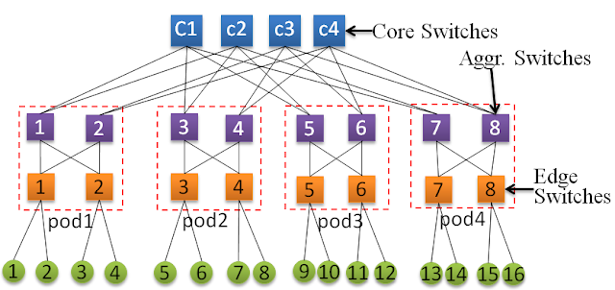
Fundamentação Teórica

Slide 6
Fundamentação Teórica
Tráfegos Elefantes
  Grande quantidade de dados e duração maior
  80% do tráfego de uma rede
  Contribuem para a ocorrência de congestionamentos
Tráfegos Camundongos
  Menor quantidade de dados, curta duração

Slide 7
Fundamentação Teórica
Algoritmos de Roteamento
  Estratégia de encaminhamento de dados
  Roteamento com Múltiplos Caminhos
  Equal-cost multi-path routing (ECMP)

Slide 8
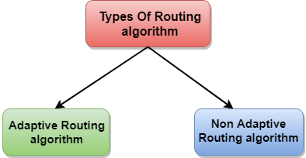
Fundamentação Teórica

Slide 9
Fundamentação Teórica
Não Adaptativo
  Estático
  Inundação e Caminhante Aleatório
Adaptativo
  Se baseia no estado da rede
  Podem ser
    Centralizados
    De isolação
    Distribuídos

Slide 10
Fundamentação Teórica
Métricas de Roteamento:
  Tempo de Conclusão de Fluxo (FCT)
    Duração de um fluxo
  Largura de Bisseção de Banda
    Quantidade de dados que podem ser transferidos entre dois pontos
  Maior Utilização de Link
    Definição intuitiva a partir da Utilização de Link

Slide 11
Fundamentação Teórica
Mininet
  Software para criação de redes virtuais
  Executa em um ambiente Linux
  Emulação de interfaces de rede
  Portável para sistemas reais

Slide 12
Trabalhos Relacionados
Tabela Comparativa
Algoritmo / Sistema | Objetivo | Método | Métricas
Hedera | Sistema de roteamento dinâmico | Global First-Fit / Simulated Annealing | Largura Média de Bisseção de Banda
Fincher | Emparelhamento ótimo entre fluxos e switches | Stable Matching Theory | Tempo de Conclusão de Fluxo
GA-ACO | Resolver problemas de otimização local do ACO-SDN | Algoritmo Genético + ACO | Largura Média de Bisseção de Banda e Maior Utilização de Rota
Trabalho Proposto | Balancear a capacidade nominal dos links da rede | Heurística Gulosa | Largura Média de Bisseção de Banda e Maior Utilização de Rota

Slide 13
Trabalhos Relacionados
Tabela Comparativa
Algoritmo / Sistema | Limitações
Hedera | Tráfego desbalanceado e congestionamentos
Fincher | Performance
GA-ACO | -
Trabalho Proposto | -

Slide 14
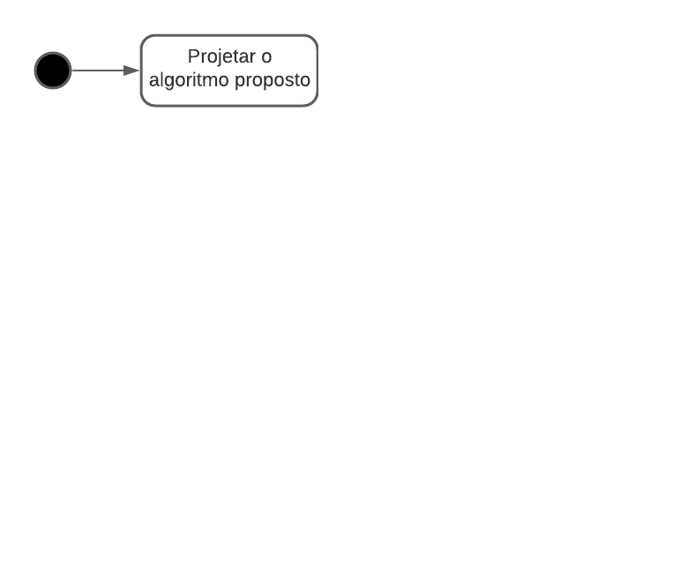
Metodologia

Slide 15
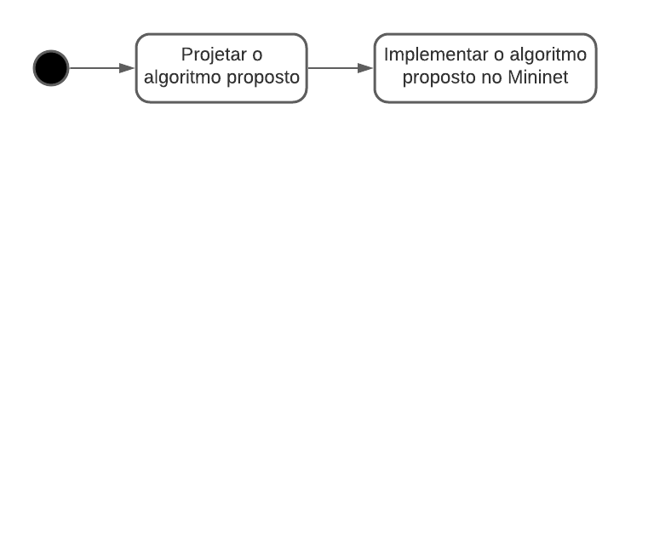
Metodologia

Slide 16
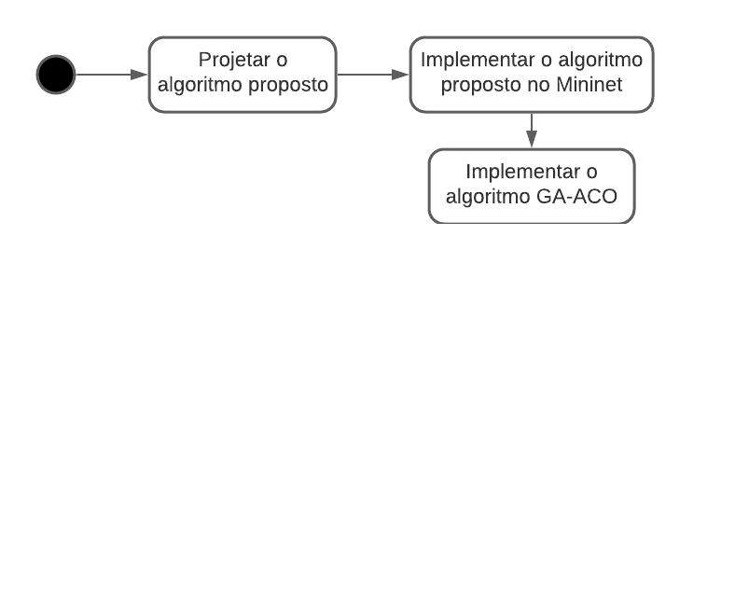
Metodologia

Slide 17
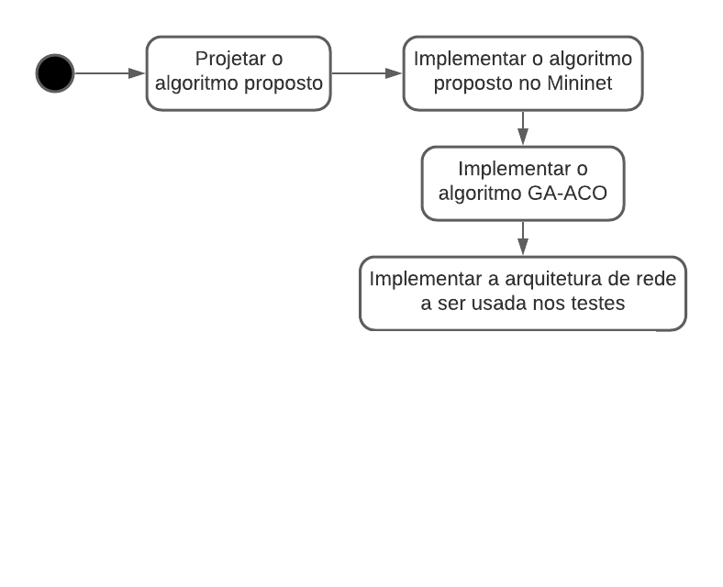
Metodologia

Slide 18
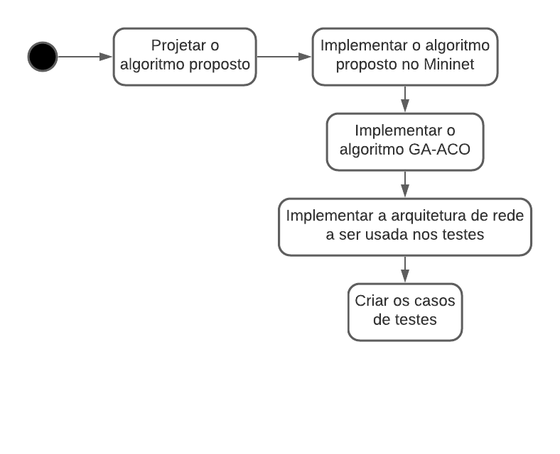
Metodologia

Slide 19
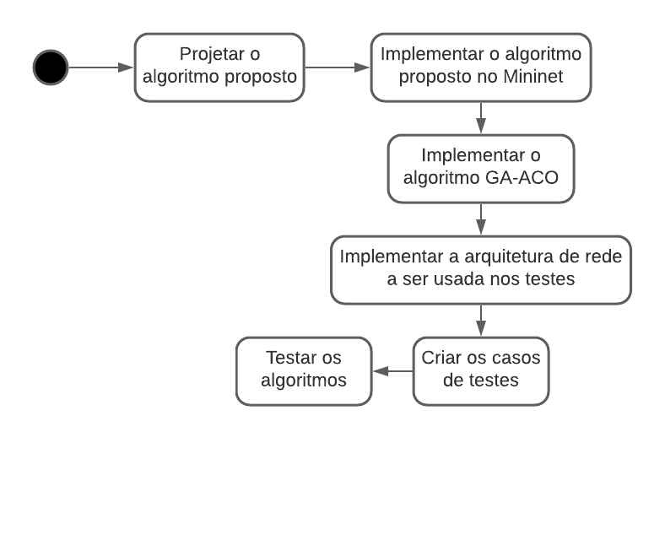
Metodologia

Slide 20
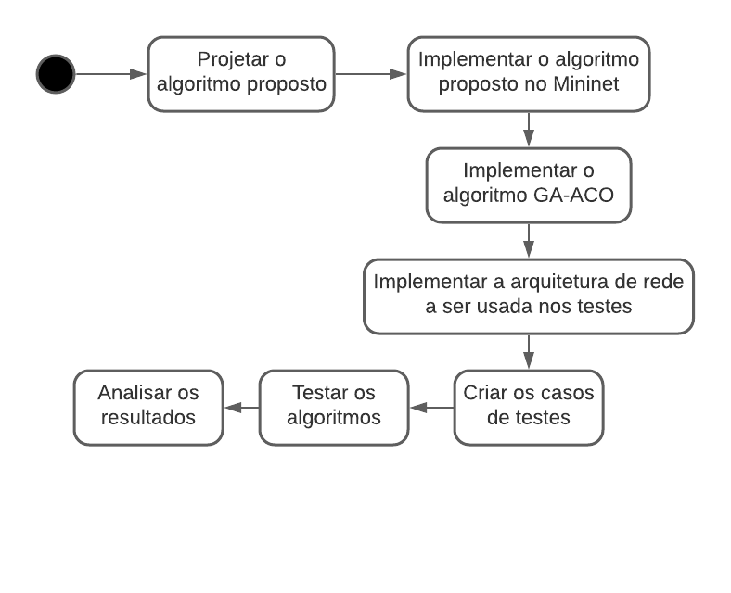
Metodologia

Slide 21
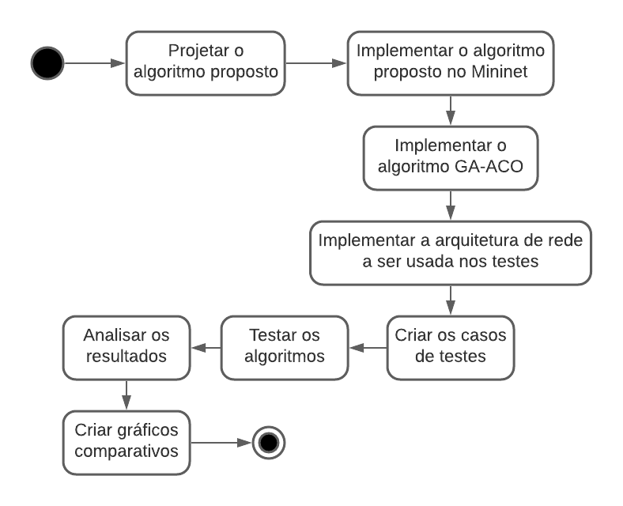
Metodologia

Slide 22
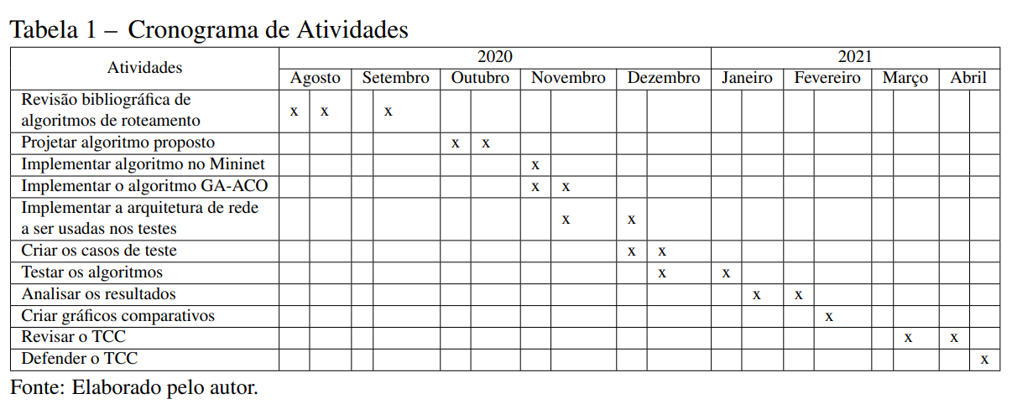
Cronograma

Slide 23
Dúvidas?

